Slide 1
SharkMedia

Slide 2
medewerkers
Jonas Hofstede
Noah Mooi
Dean Paauw
Hidde Loman

Slide 3

bedrijf
Kernwaarders
Logo/geanimeerd
Visitekaartje
Sketchup gebouw
Logo getracked

Slide 4
kernwaardes
Met het maken van reclame films, zorgen wij ervoor dat bedrijven nog beter recensies en meer klanten.

Slide 5
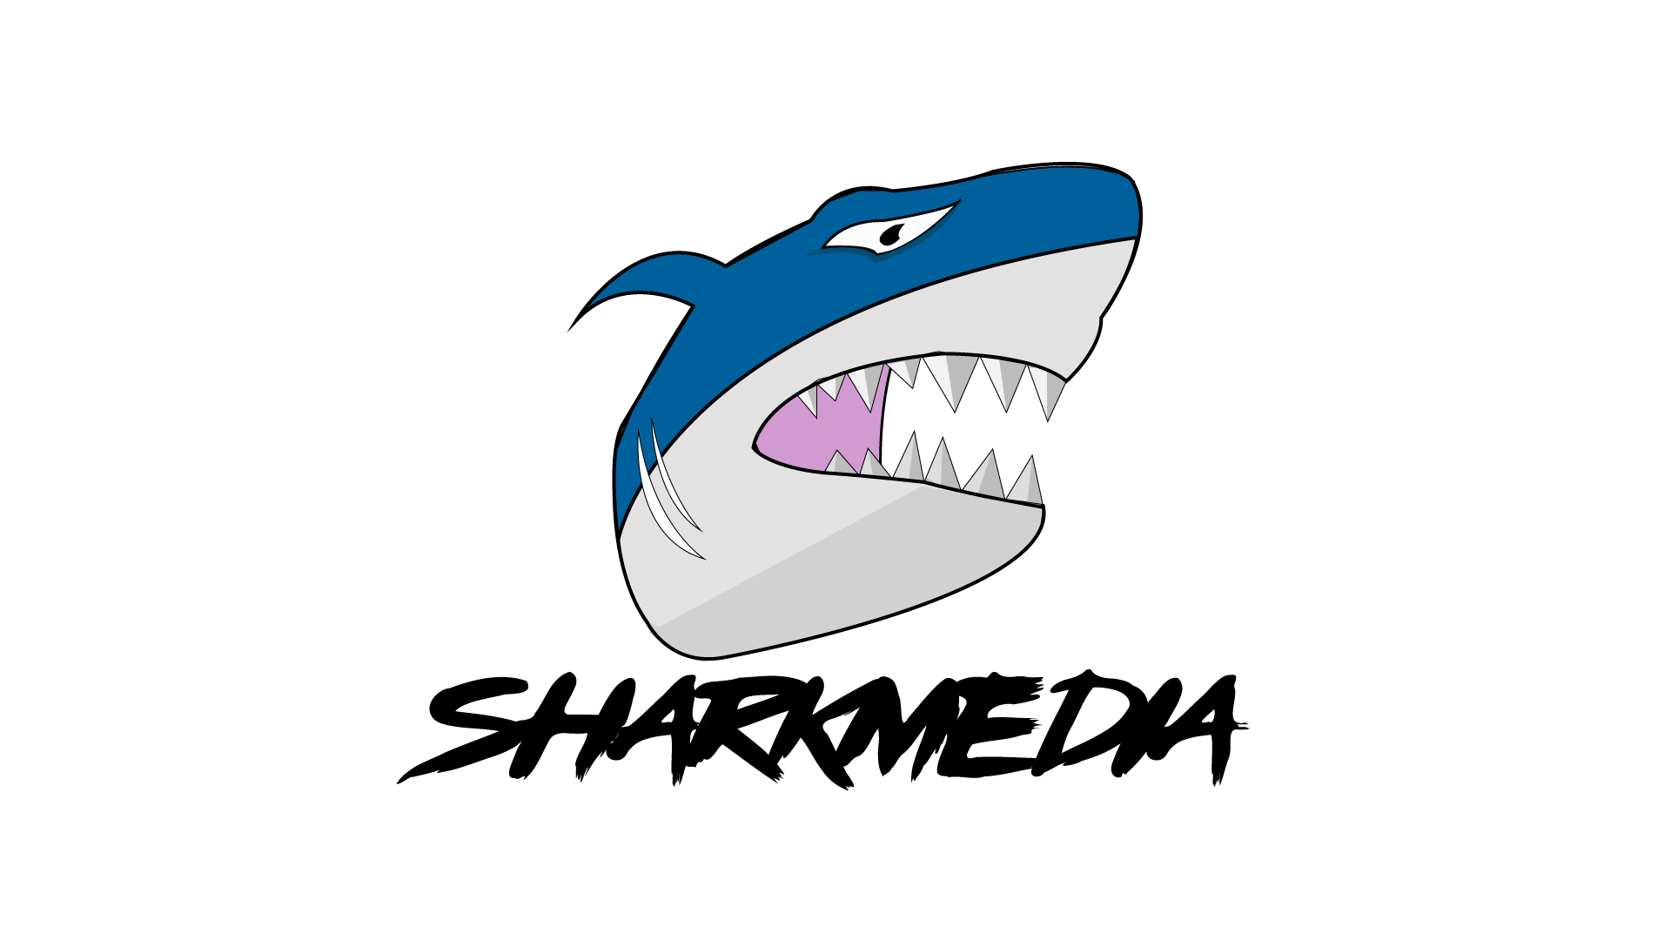
logo

Slide 6

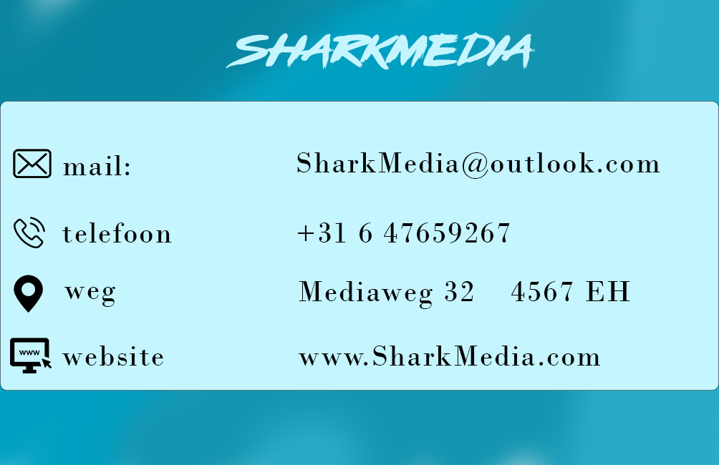
visitekaart

Slide 7
Logo geanimeerd

Slide 8
sketchup

Slide 9
Logo getracked

Slide 10
Film
Voorstelfilm
Showreel
Moodboard
storyboard

Slide 11
Voorstel Film

Slide 12
Showreel

Slide 13
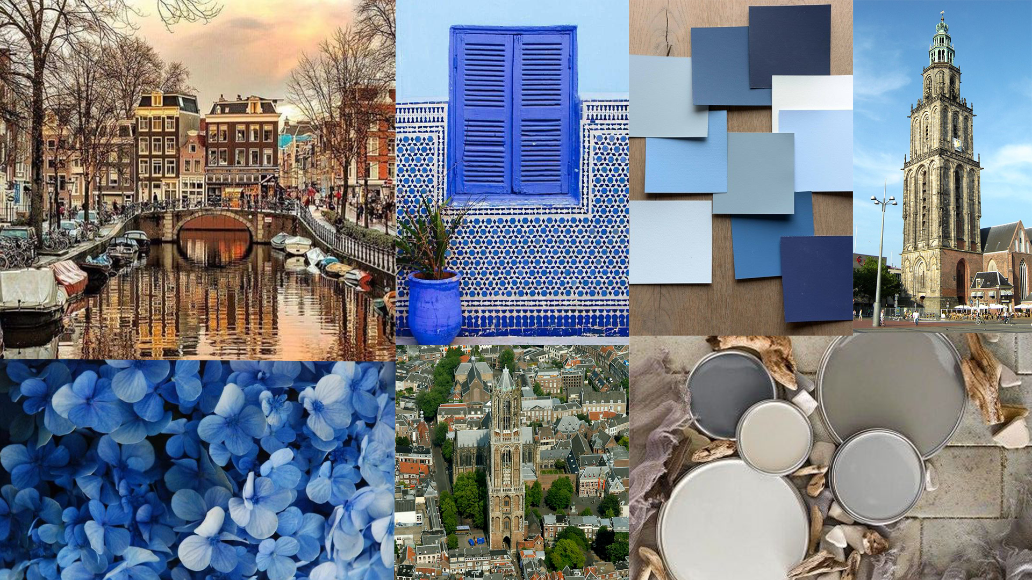
MoodBoard

Slide 14
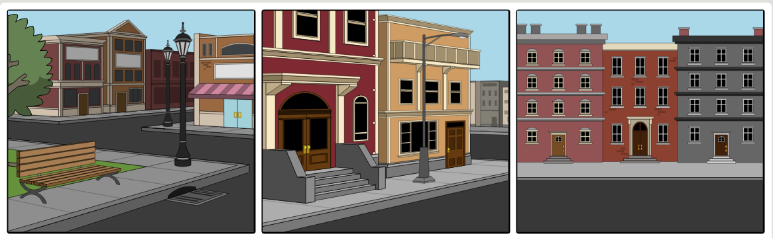
Storyboard

